Slide 1
Cortex-M3基础

Slide 2
Cortex-M3基础
Cortex‐M3 是一个32 位处理器内核。内部的数据是32 位的，寄存器是32 位的，存储器接口也是32 位的。
CM3 采用了哈佛结构，拥有独立的指令总线和数据总线，可以让取指与数据访问并行。这样一来数据访问不再占用指令总线，从而提升了性能。

Slide 3
内容提要
寄存器组
异常和中断
操作模式和特权极别
存储器映射
总线接口
指令集
复位

Slide 4
3.1 寄存器组
Cortex‐M3 处理器拥有R0‐R15 的寄存器组。

Slide 5
R0-R12：通用寄存器
R0‐R12 都是32 位通用寄存器，用于数据操作。但是注意：绝大多数Thumb 指令只能访问R0‐R7。

Slide 6
R13: 堆栈指针
Cortex‐M3 拥有两个堆栈指针，任一时刻只能使用其中的一个。
  主堆栈指针（MSP）：复位后缺省使用的堆栈指针，用于操作系统内核以及异常处理。
  进程堆栈指针（PSP）：由用户的应用程序代码使用。

Slide 7
R14：连接寄存器
当调用一个子程序时，为了减少访问内存的次数，由R14 存储返回地址，把返回地址直接存储在寄存器中，这与其他大多数其它处理器都不一样。
只有1 级子程序调用的代码无需访问内存，从而提高了子程序调用的效率。如果多于1 级，则需要把前一级的R14 值压到堆栈里。
在ARM编程时，应尽量只使用寄存器保存中间结果，迫不得以时才访问内存。

Slide 8
R15：程序计数寄存器（PC）
指向当前的程序地址。
如果修改它的值，就能改变程序的执行。

Slide 9
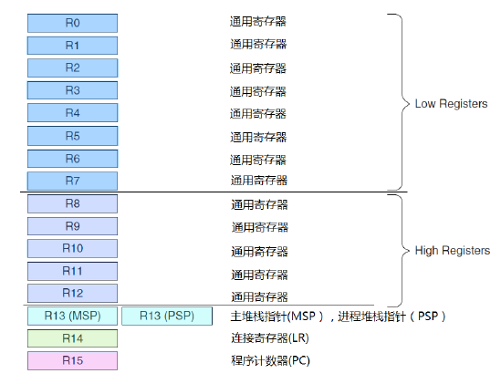
寄存器

Slide 10
特殊功能寄存器
Cortex‐M3 还在内核上搭载了若干特殊功能寄存器，包括：
  程序状态字寄存器组PSRs；
  中断屏蔽寄存器组PRIMASK, FAULTMASK, BASEPRI；
  控制寄存器CONTROL。

Slide 11
程序状态寄存器（PSRs 或xPSR）
程序状态寄存器在其内部又被分为三个子状态寄存器：
  应用程序 PSR（APSR）
  中断号 PSR（IPSR）
  执行 PSR（EPSR）
这3 个寄存器即可以单独访问，也可以组合访问（2 个组合，3 个组合都可以），当使用三合一的方式访问时，应使用名字“xPSR”或者“PSRs”。

Slide 12
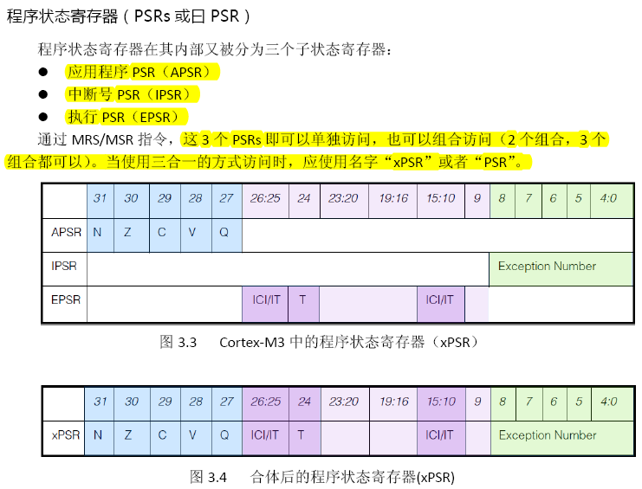

Slide 13
中断屏蔽寄存器组
PRIMASK ：屏蔽所有的中断——当然了，不可屏蔽NMI。
FAULTMASK：屏蔽所有的fault——NMI 依然不受影响
BASEPRI ：屏蔽所有优先级不高于某个具体数值的中断。

Slide 14
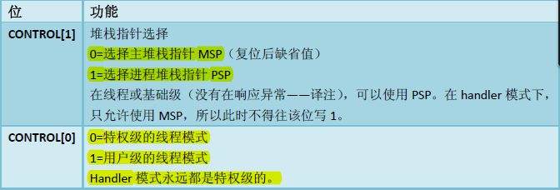
控制寄存器（CONTROL）
控制寄存器用于还用于定义特权级别和堆栈指针的选择。

Slide 15
特殊功能寄存器操作指令
只能被专用的MSR 和MRS 指令访问。
MRS <gp_reg>, <special_reg>
  功能：读特殊功能寄存器的值到通用寄存器。
MSR <special_reg>, <gp_reg>
功能：写通用寄存器的值到特殊功能寄存器。

Slide 16
3.2 异常与中断
在ARM 编程领域中，凡是打断程序顺序执行的事件，都被称为异常(exception)。
除了外部中断外，当有指令执行了“非法操作”，或者访问被禁的内存区间，因各种错误产生的fault，以及不可屏蔽中断发生时，都会打断程序的执行，这些情况统称为异常。在不严格的情况下，异常与中断也可以混用。
程序代码也可以主动请求进入异常状态的（常用于系统调用）。

Slide 17
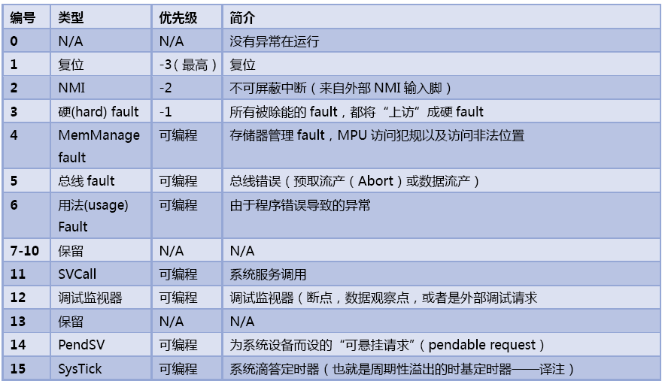
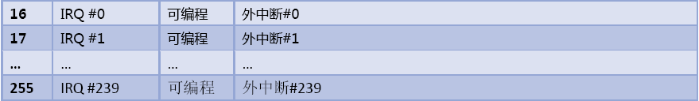

Slide 18
CM3 的所有中断机制都由NVIC 实现。除了支持240 个外中断之外，NVIC 还支持16‐4‐1=11 个内部异常源。
虽然CM3 是支持240 个外中断的，但具体使用了多少个是由芯片生产商决定。

Slide 19
NMI
CM3 还有一个NMI（不可屏蔽中断）输入脚。
当它被置为有效时，NMI 服务程序会无条件地执行,NMI 究竟被拿去做什么，还要视处理器的设计而定。
在多数情况下，NMI 会被连接到一个看门狗定时器，有时也会是电压监视功能块，以便在电压掉至危险级别后警告处理器。NMI 可以在任何时间被激活。

Slide 20
向量表
当一个发生的异常被CM3 内核接受，对应的异常handler（处理程序） 就会执行。为了决定handler（程序） 的入口地址，CM3 使用了“向量表机制”。这里使用一张向量表。
向量表其实是一个WORD（32 位整数）数组，每个下标对应一种异常，该下标元素的值则是该异常handler 的入口地址。
在复位后，该寄存器的值为0。因此，在地址0 处必须包含一张向量表，用于初始时的异常分配。

Slide 21
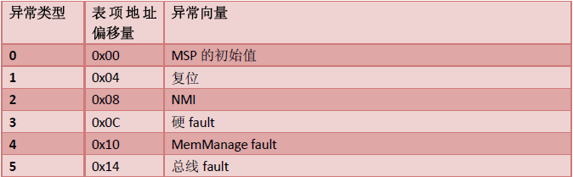
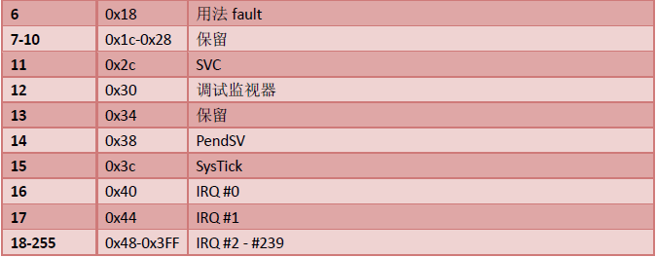

Slide 22
举例
如果发生了异常11（SVC），则NVIC 会计算出偏移移量是11x4=0x2C，然后从那里取出服务程序的入口地址并跳入。
0 号异常的功能则是个另类，它并不是什么入口地址，而是给出了复位后MSP 的初值。

Slide 23
嵌套向量中断控制器（NVIC）
Cortex‐M3 在内核上搭载了一颗中断控制器—嵌套向量中断控制器NVIC(Nested Vectored Interrupt Controller)。
NVIC 提供如下的功能：
  可嵌套中断支持
  向量中断支持
  动态优先级调整支持
  中断延迟大大缩短
  中断可屏蔽

Slide 24
可嵌套中断支持
可嵌套中断支持的作用范围很广，覆盖了所有的外部中断和绝大多数系统异常。
外在表现是：这些异常都可以被赋予不同的优先级，当前优先级被存储在xPSR 的专用字段中。当一个异常发生时，硬件会自动比较该异常的优先级是否比当前的异常优先级更高。
如果发现来了更高优先级的异常，处理器就会中断当前的中断服务程序，而服务新来的异常，这个过程立即抢占。

Slide 25
向量中断支持
当开始响应一个中断后，CM3 会自动定位一张向量表，并且根据中断号从表中找出ISR 的入口地址，然后跳转过去执行。
不需要像以前的ARM 那样，由软件来分辨到底是哪个中断发生了，也无需半导体厂商提供私有的中断控制器来完成这种工作。这样会使中断延迟时间大为缩短。

Slide 26
中断源识别
当CPU响应中断、保护断点之后，就要进行中断源的识别，即寻找中断源，找到相应的中断服务程序入口。
识别中断源有三种方法：查询法、向量法和强置程序计数器法（已被淘汰）。

Slide 27
查询法
通过程序来查询是哪一个中断源提出的中断请求。
过程：在CPU响应中断之后，对所有的中断，都进入到这个查询流程。先看中断源1是否提出请求，若是，转去执行中断源1的中断服务程序；否则再看中断源2是否提出请求，若是，转去执行中断源2的中断服务程序。否则继续查看后面的中断源…。
查询的顺序决定了中断的优先级。当发现一个中断源提出中断请求后，就转去执行相应的服务程序，而不再继续向下查找，不管它们是否也提出了请求。中断源1的级别最高，中断源2的级别次之，中断源n的级别最低。

Slide 28
查询法的优缺点
查询法的优点是硬件简单，程序层次分明，只要改变程序中的查询次序即可改变中断源的中断优先级，而不必变更硬件连接。
其缺点是速度慢(从CPU响应中断到进入中断服务的时间较长)，实时性差，特别是当中断源较多时，尤为突出。此外，查询要占用CPU时间，降低了CPU的使用效率 。

Slide 29
向量法(矢量法)
这是一种硬件方法，早期系统中称之为中断向量，向量法因此得名。该方法是在CPU发出中断响应信号后，由硬件确定当前所有请求中级别最高的中断源的中断标识码。
中断标识码是中断源的识别标志，可用来形成相应的中断服务程序的人口地址或存放中断服务程序的首地址。该方法需要硬件支持。
用向量法识别中断源不占用CPU额外的时间，在中断响应周期即可完成，所以得到广泛的应用。

Slide 30
3.3 操作模式和特权级别
Cortex‐M3 处理器支持两种处理器的操作模式，支持两级特权操作。

Slide 31
操作模式
两种操作模式分别为：处理器模式(handler mode)和线程模式（thread mode）。
引入两个模式的目的，是用于和区别异常服务例程的代码和普通应用程序的代码。

Slide 32
特权极别
特权的分级——特权级和用户级。这可以提供一种存储器访问的保护机制，使得普通的用户程序代码不能意外地，甚至是恶意地执行涉及到要害的操作。
处理器支持两种特权级，这也是系统一个基本的安全模型。

Slide 33
3.4 存储器映射
Cortex‐M3 支持4GB 存储空间。

Slide 34
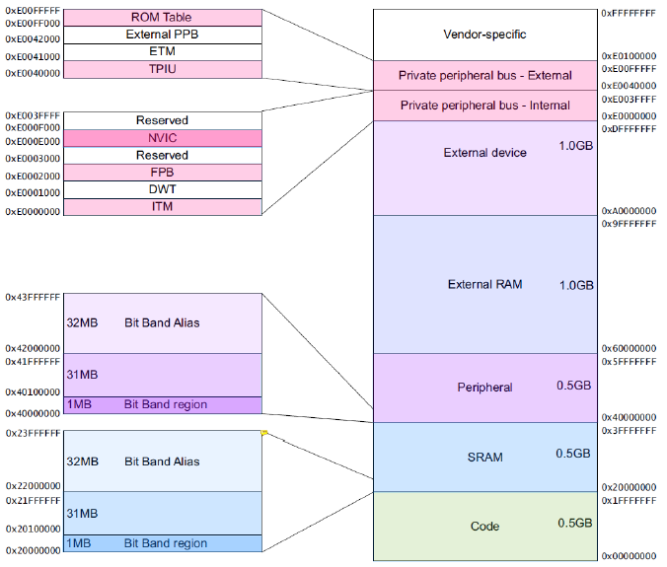

Slide 35
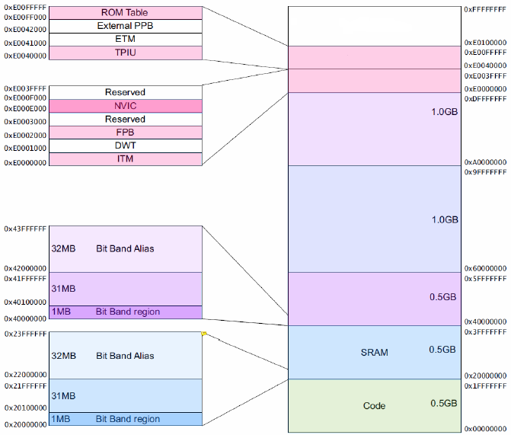
由芯片供应商定义
外部私有外设总线
内部私有外设总线
片外外设
片外RAM
片上外设

Slide 36
相关解释
闪存地址重载及断点单元（FPB）
数据观察点单元（DWT）
仪器化跟踪宏单元（ITM）
嵌入式跟踪宏单元（ETM）
跟踪端口接口单元（TPIU）
ROM表

Slide 37
说明：
CM3 的地址空间是4GB, 程序可以在代码区、内部SRAM 区或者外部RAM 区中执行。
但是因为指令总线与数据总线是分开的，最理想的是把程序放到代码区，从而使取指和数据访问各自使用自己的总线。

Slide 38
说明：
内部SRAM 区的大小是512MB，用于让芯片制造商连接片上的SRAM。
在这个区的下部，有一个1MB 的位带区，该位带区还有一个对应的32MB 的 “位带别名(alias)区”。（对比8051 的只有128 个位）。
位带区对应的是最低的1MB 地址范围，而位带别名区里面的每个字对应位带区的一个比特。位带操作只适用于数据访问，不适用于取指。
通过位带的功能，轻松访问位带区的每一位，像访问普通内存一样地使用它们。

Slide 39
说明：
地址空间的另一个512MB 范围由片上外设（的寄存器）使用。这个区中也有一条32MB的位带别名，以便于快捷地访问外设寄存器。例如，可以方便地访问各种控制位和状态位。
要注意的是，外设内不允许执行指令。

Slide 40
说明：
还有两个1GB 的范围，分别用于连接外部RAM 和外部设备区，它们之中没有位带。
两者的区别在于外部RAM 区允许执行指令，而外部设备区则不允许。

Slide 41
说明：
最后还剩下0.5GB ，CM3 内核的闺房就在这里面，包括了系统级组件，内部私有外设总线，外部私有外设总线，以及由芯片提供者定义的系统外设。

Slide 42
位带操作
支持了位带操作后可以使用普通的指令来对单一的比特进行读写。
在CM3中，有两个区中实现了位带操作。其中一个是SRAM 区的最低1MB 范围，第二个则是片内外设区的最低1MB 范围。
这两个区中的地址除了可以像普通的RAM 一样使用外，它们还都有自己的“位带别名区”，位带别名区把每个比特膨胀成一个32 位的字。当你通过位带别名区访问这些字时，就可以达到访问原始比特的目的。

Slide 43
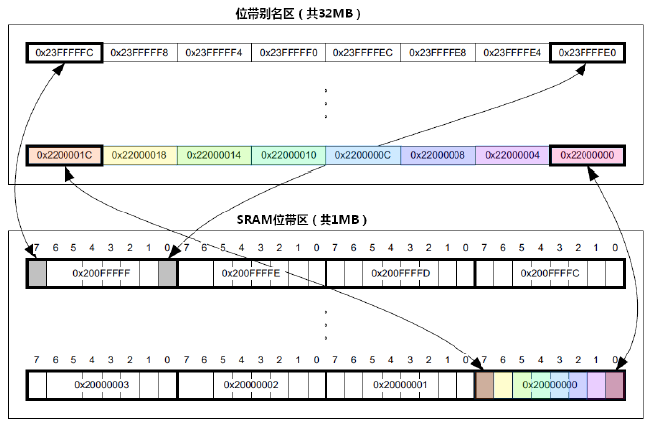

Slide 44
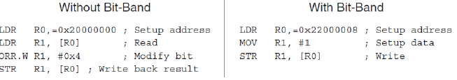

Slide 45
位带操作的概念其实30年前就有了，8051 单片机开创的先河。这里的位带操作是8051 位寻址区的威力大幅加强版。
CM3 使用如下术语来表示位带存储的相关地址
  位带区： 支持位带操作的地址区;
  位带别名： 对别名地址的访问最终作用到带区的访问上（注意：这中途有一个作地址映射过程）。

Slide 46
支持位带操作的两个内存区的范围
0x2000_0000‐0x200F_FFFF（SRAM 区中的最低1MB）
0x4000_0000‐0x400F_FFFF（片上外设区中的最低1MB）

Slide 47
对于SRAM 位带区的某个比特，记它所在字节地址为A,位序号为n(0<=n<=7)，则该比特在别名区的地址为：
AliasAddr＝ 0x22000000+((A‐0x20000000)*8+n)*4 =0x22000000+ (A‐0x20000000)*32 + n*4

Slide 48
对于片上外设位带区的某个比特，记它所在字节的地址为A,位序号为n(0<=n<=7)，则该比特在别名区的地址为：
AliasAddr＝ 0x42000000+((A‐0x40000000)*8+n)*4 =0x42000000+ (A‐0x40000000)*32 + n*4

Slide 49
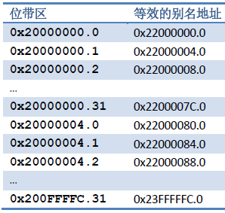
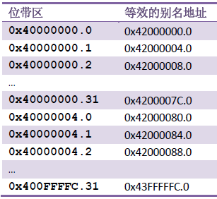

Slide 50
3.5 总线接口
系统总线用于访问内存和外设，覆盖的区域包括SRAM，片上外设，片外RAM，片外外设等。
CM3 处理器的总线接口是基于AHB和APB 协议的，它们的规格在AMBA 规格书中给出。

Slide 51
I-Code 总线
I‐Code 总线是一条基于AHB总线协议的32 位总线，负责在0x0000_0000 –0x1FFF_FFFF 之间的取指操作。
取指以字的长度执行，即使是对于16 位指令也如此。
因此CPU 内核可以一次取出两条16 位Thumb 指令。

Slide 52
D-Code 总线
D‐Code 总线也是一条基于AHB 总线协议的32 位总线，负责在0x0000_0000 –0x1FFF_FFFF 之间的数据访问操作。

Slide 53
系统总线
系统总线也是一条基于AHB 总线协议的32 位总线，负责在0x2000_0000 –0xDFFF_FFFF 和0xE010_0000 – 0xFFFF_FFFF 之间的所有数据传送，取指和数据访问都算上。

Slide 54
外部私有外设总线
这是一条基于APB 总线协议的32 位总线。此总线来负责0xE004_0000 – 0xE00F_FFFF 之间的私有外设访问。
但是，由于此APB 存储空间的一部分已经被TPIU、ETM 以及ROM 表用掉了，就只留0xE004_2000‐E00F_F000 这个区间用于配接附加的（私有）外设。

Slide 55
调试访问端口总线
调试访问端口总线接口是一条基于“增强型APB 规格”的32 位总线，它专用于挂接调试接口，例如SWJ‐DP 和SW‐DP。

Slide 56
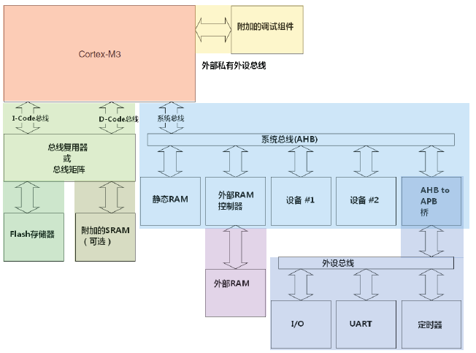
典型的连接方式

Slide 57
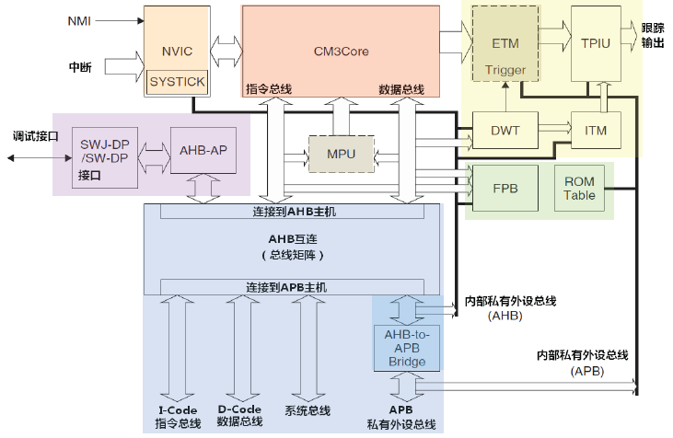
Cortex-M3 处理器系统方框图

Slide 58
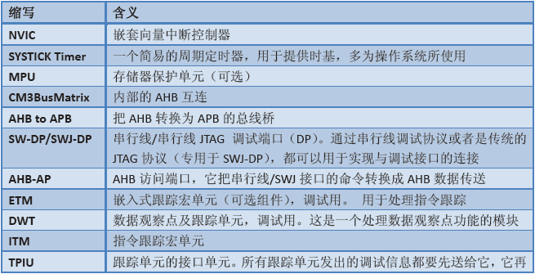


Slide 59
存储器保护单元（MPU）
Cortex‐M3 有一个可选的存储器保护单元。
配上它之后，就可以对特权级访问和用户级访问分别施加不同的访问限制。

Slide 60
最常见的就是由操作系统使用MPU，以便使特权级代码的数据（包括操作系统本身的数据）不被其它用户程序弄坏。
MPU 在保护内存时是按区管理的。它可以把某些内存region 设置成只读，从而避免了那里的内容意外被更改；还可以在多任务系统中把不同任务之间的数据区隔离。
总之，它会使嵌入式系统变得更加健壮（Robust），更加可靠（很多行业标准，尤其是航空的，就规定了必须使用MPU 来行使保护职能。）

Slide 61
3.6 指令集
Cortex‐M3 只使用Thumb‐2 指令集。
在过去，做ARM 开发必须处理好两个状态。它们是：32 位的ARM 状态和16 位的Thumb 状态。
当处理器在ARM 状态下时，所有的指令均是32 位的（哪怕只是个”NOP”指令），此时性能相当高。
而在Thumb 状态下，所有的指令均是16 位的，代码密度提高了一倍。不过，thumb 状态下的指令功能只是ARM 下的一个子集，结果可能需要更多条的指令去完成相同的工作，导致处理性能下降。

Slide 62
为了取长补短，很多应用程序都混合使用ARM 和Thumb 代码段。然而，这种混合使用是有额外开销（overhead）的，时间上的和空间上的都有，主要发生在状态切换之时。
另一方面，ARM 代码和Thumb 代码需要以不同的方式编译，这也增加了软件开发管理的复杂度。

Slide 63
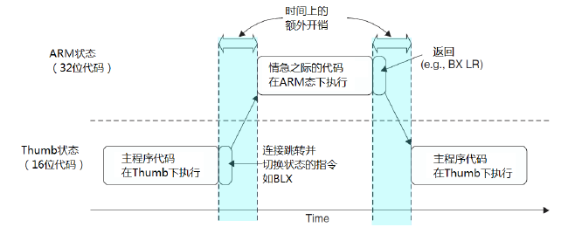

Slide 64
伴随着Thumb‐2 指令集出现，终于可以在单一的操作模式下完成所有处理了。
事实上，Cortex‐M3 内核干脆都不支持ARM 指令，中断也在Thumb 态下处理（以前的ARM 总是在ARM 状态下处理所有的中断和异常）。它使CM3 在好几个方面都比传统的ARM 处理器更先进：
  消灭了状态切换的额外开销，节省了两者的执行时间和指令空间。
  不再需要把源代码文件分成按 ARM 编译的和按Thumb 编译的，软件开发的管理大大减负。
  无需再反复地求证和测试：究竟该在何时何地切换到何种状态下程序才最有效率。开发软件容易多了。

Slide 65
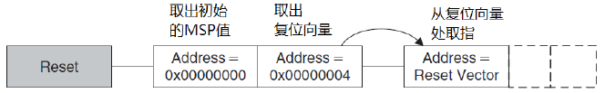
3.7 复位
在离开复位状态后，CM3 做的第一件事就是读取下列两个32 位整数的值：
  从地址 0x0000,0000 处取出MSP 的初始值。
  从地址 0x0000,0004 处取出PC 的初始值。然后从这个值所对应的地址处取指。

Slide 66
与单片机的区别
请注意，这与传统的ARM 架构不同——其实也和绝大多数的其它单片机不同。传统的ARM 架构总是从0 地址开始执行第一条指令。它们的0 地址处总是一条跳转指令。
在CM3中，0 地址处提供MSP 的初始值，然后就是向量表。向量表中的数值是32 位的地址，而不是跳转指令。向量表的第一个指令是指向复位后应执行的指令。

